Slide 1
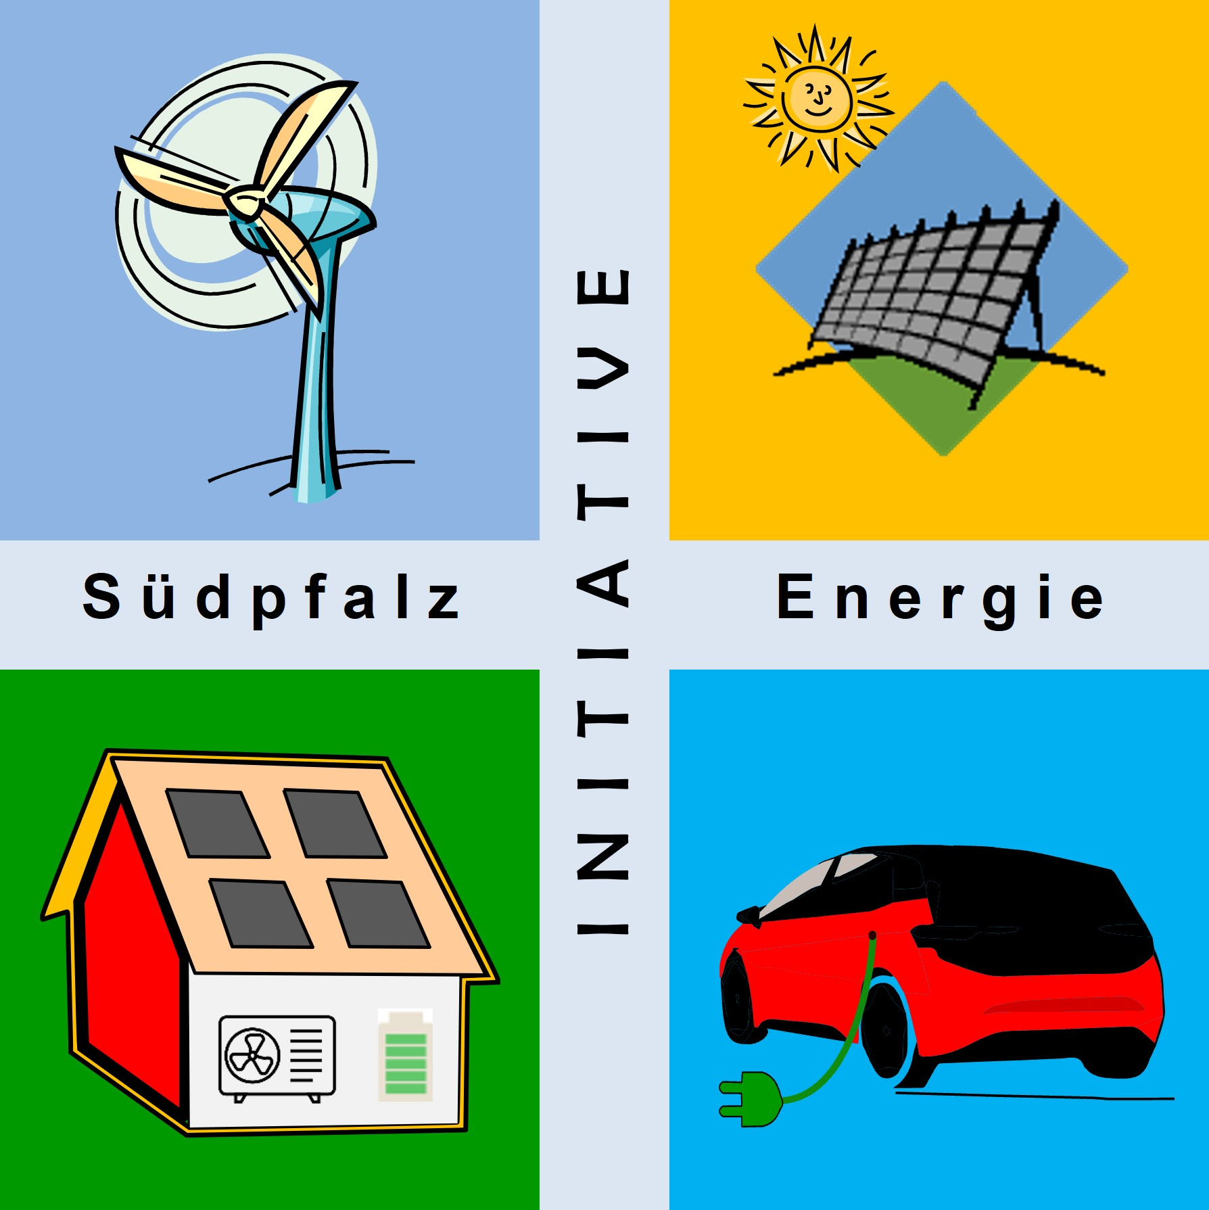
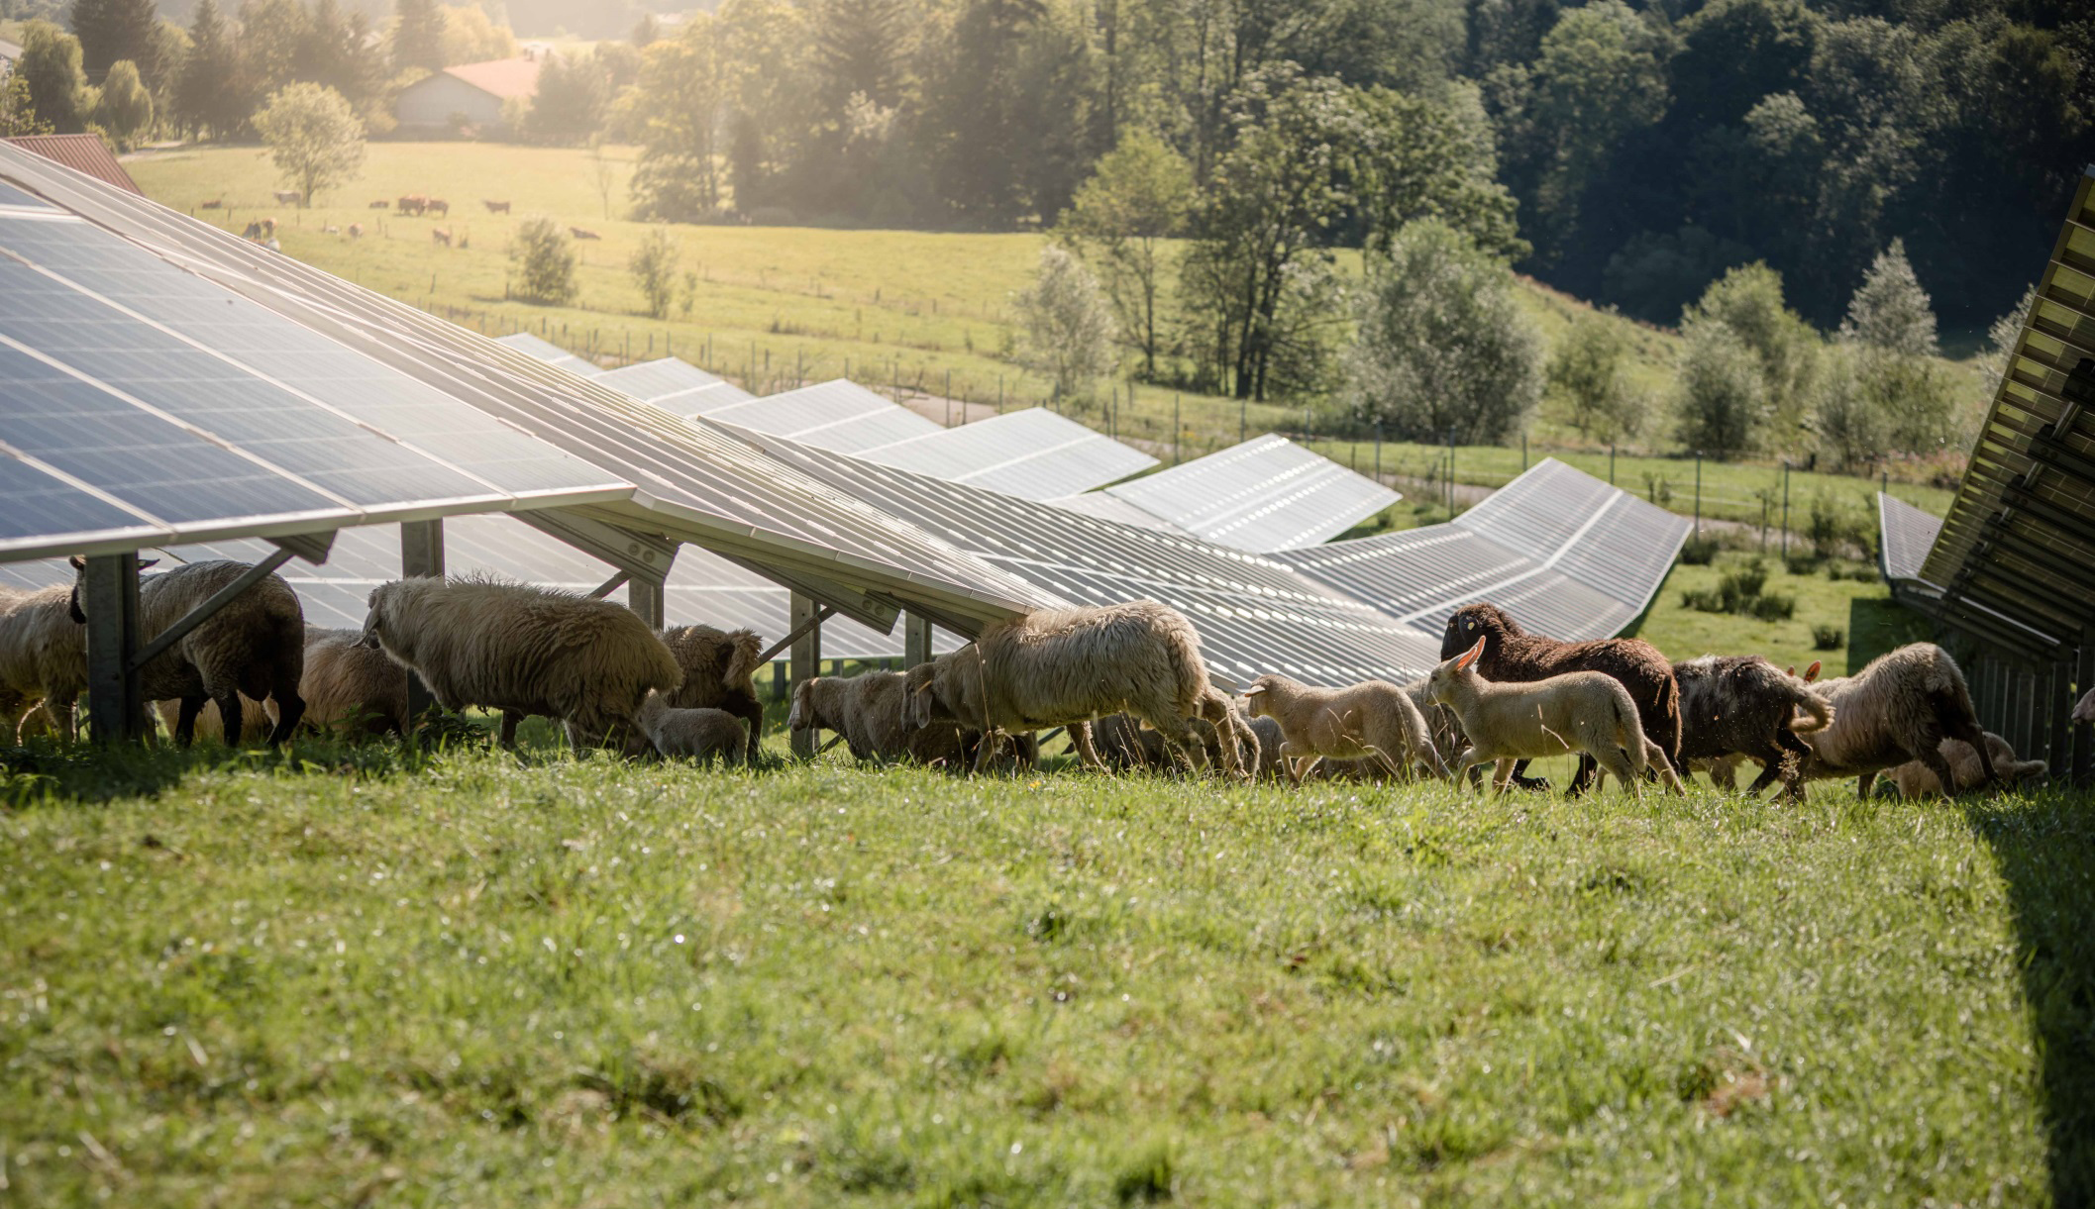
Herzlich Willkommen
zum Vortrag
Energiewende in RLP
Kampagne „Jedes Dorf baut seine PV-Freiflächenanlage“ | 31.01.2023 in Birkweiler | Energiewende in RLP ISE e.V.

Slide 2
Agenda
Überblick Energiewende RLP
- Hauptaufgaben der Energiewende
- Primärenergiebedarf mit EE-Potenziale bis 2040 in RLP
- Ausbaupfad EE in RLP bis 2040
Kampagne „Jedes Dorf baut seine PV-Freiflächenanlage“
Randbedingungen/Voraussetzungen
- Entwicklung der Stromerzeugung in RLP
- Zubauzahlen in RLP und der Südpfalz
- Das Energiewabensystem
- Netzstabilität, Energiemanagement-System
- Stromnetze, Netzentwicklung
Fazit

Slide 3
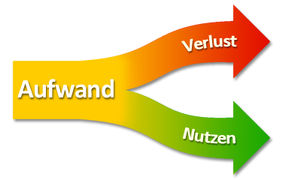


Überblick Energiewende RLP (1)
Hauptaufgaben
Energie
(TWh/a)
178
1 TWh = 1 Mrd. kWh
Einsparung
Primärenergie-
Verbrauch
Versorgungssicherheit
100
EE-Erzeugung
EE-Zubau
22,6
t
Quelle: ISE e.V.
2018
2040
1. Mit Effizienz und Suffizienz muss der Primär-Energieverbrauch deutlich gesenkt werden! Dabei spielen der Wegfall der Verluste bei fossilen Kraftwerken (ca. 45 TWh/a) und die Einsparungen bei der Wärme- /Mobilitätswende (ca. 25 TWh/a) eine große Rolle.
2. Eigene EE müssen im gleichen Zeitraum auf 100 % ausgebaut werden. Hierbei sind Photovoltaikanlagen (ca. 57 TWh/a) und Windkraftanlagen (ca. 24 TWh/a) die großen Bringer!
3. Mit der energetischen Versorgungssicherheit werden sowohl die grundsätzliche als auch die temporäre Energieversorgung (inkl. Speicher) gewährleistet!
Energieeinsparung, EE-Ausbau und Versorgungssicherheit sind die 3 wichtigen Säulen!

Slide 4
Überblick Energiewende RLP (2)
Primärenergiebedarf mit EE-Potenziale bis 2040 in RLP und EE-Bestand 2018
Primärenergiebedarf
EE-Potenziale
Bestand 2018
TWh
100 TWh/a
*)
>> 100 TWh/a
22,6 TWh
PV
Solarthermie
Wind onshore
Biomasse
Wasserkraft
*) ohne klimaneutrale Grundstoff-Industrie (ca. 30 TWh/a)
Quelle: LAK EB, ISE e.V.
Mit unsren Potenzialen können wir unseren Energiebedarf decken!

Slide 5
Überblick Energiewende RLP (3)
Ausbaupfad RLP: Anteile beim Zubau-Mix bis 2040, Fakten und Annahmen
Anteile der zu installierenden Leistungen des Zubau-Mix orientieren sich an den jeweiligen EE-Potenzialen:
Wasserkraft: 1 TWh
Biomasse: 15 TWh
PV-gesamt: 57 TWh (57%)
Biogasanlagen, vorrangig aus Reststoffen
Holz-Anlagen, vorrangig aus Abfällen
PV-Dächer (40% von PV-ges.)
100 TWh
Werte in %
PV-Fassaden (10% von PV-ges.)
Wind-onshore: 24 TWh
PV-Parkplatzüberdachungen
(5% von PV-ges.)
PV-Freiflächen (30% von PV-ges.)
Solarthermie: 3 TWh
AGRI-PV (10% von PV-ges.)
PV-Autobahnüberdachung
(5% von PV-ges.)
Quelle: x) Quellenliste, ISE e.V.
Alle Potenziale werden beim Zubau-Mix gebraucht!

Slide 6
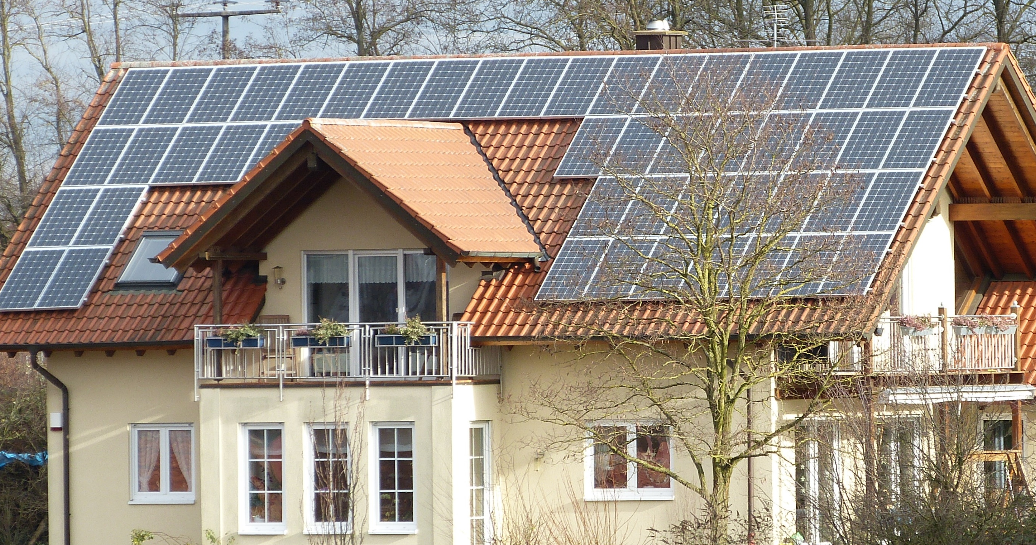
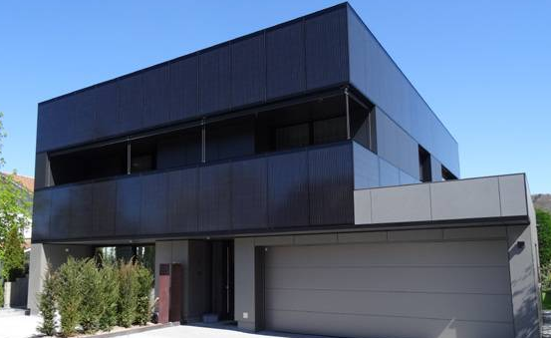
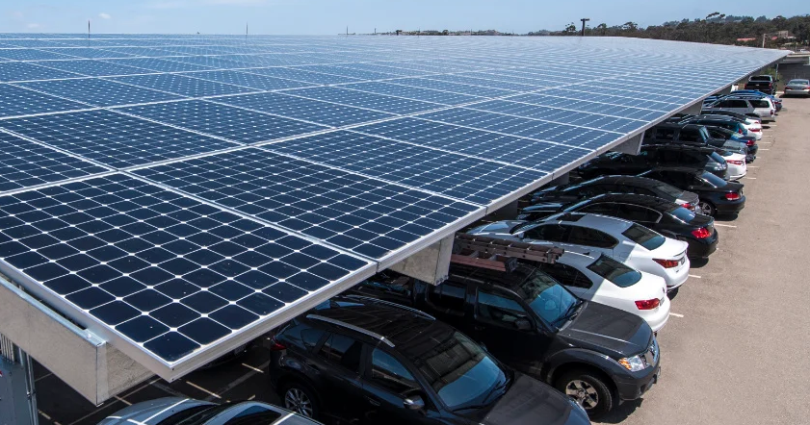
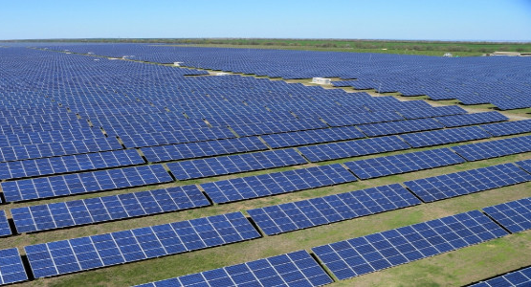
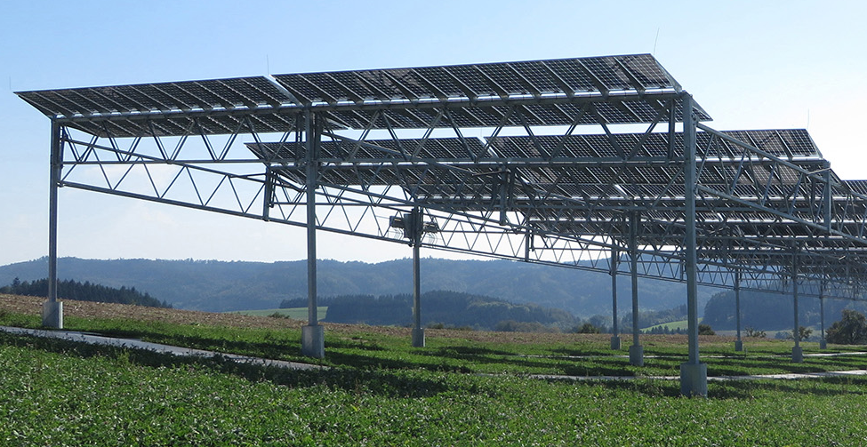
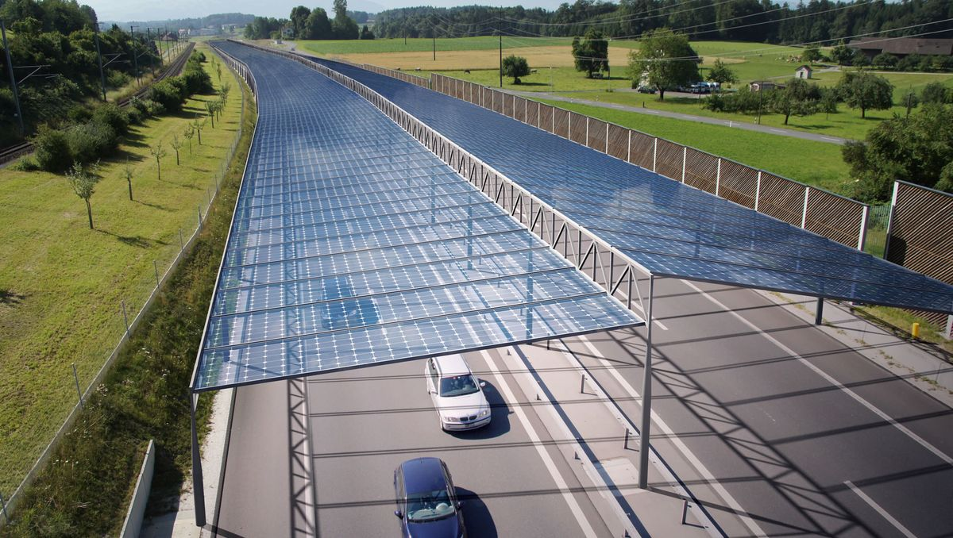
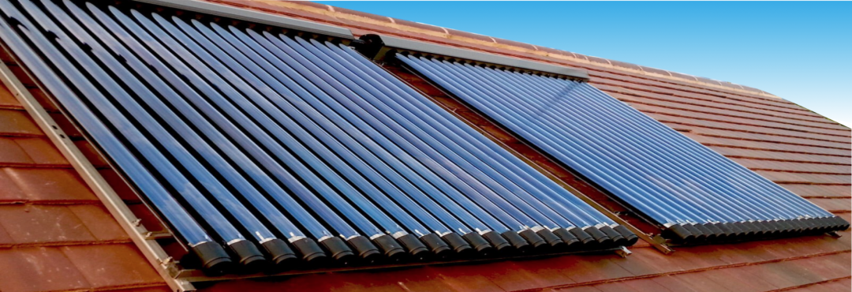
Überblick Energiewende RLP (4)
Ausbaupfad RLP: zu installierende EE-Komponenten bis 2040, PV und Solarth.
 | Leistung | Leistung | I-Kosten | I-Kosten | ben. Flächen | Anteil | von
 | GW/19a | GW/a | Mrd €/19a | Mrd €/a | ha | %
PV-gesamt | 64,68 | 3,40 | 66,32 | 3,49
PV-Dächer | 23,68 | 1,25 | 24,63 | 1,30
PV-Fassaden | 11,98 | 0,63 | 12,46 | 0,66
PV-Parkplätze | 3,74 | 0,20 | 4,79 | 0,25
PV-Freiflächen | 16,56 | 0,87 | 12,75 | 0,67 | 16.556 | 0,83 | Fläche RLP
AGRI-PV | 5,82 | 0,31 | 7,44 | 0,39 | 8.389 | 1,18 | LW-Fläche RLP
PV-Autobahnüberdachung | 2,91 | 0,15 | 4,25 | 0,22 | 1.398 | 51,43 | Fläche Autobahn
Solarthermie | 5,17 | 0,27 | 6,86 | 0,36
Für die PV-Freiflächenanlagen benötigen wirr weniger als 1% der Landesfläche von RLP!

Slide 7
Kampagne „Jedes Dorf baut seine PV-Freiflächenanlage“
Geeignete Flächen bieten sich an, um PV-Freiflächenanlagen zu installieren. Weiden für Schafe oder auch Biotope können dabei entstehen.
Grundsätzlich werden Biodiversitäts-PV-Freiflächenanlagen in enger Abstimmung mit der Landwirtschaft und dem Naturschutz projektiert.
Alle Bürger:innen können als Miteigentümer z.B. in eine Bürgergenossenschaft investieren.
Jedes Dorf sollte eine solche PV-Freiflächenanlage bauen um möglichst ihren Energiebedarf zu decken. Ausgleichsflächen von Neubaumaßnahmen könnten hierzu verwendet werden.
Landwirtschaft, Naturschutz und PV-Freiflächenanlagen können sich sehr gut ergänzen!

Slide 8
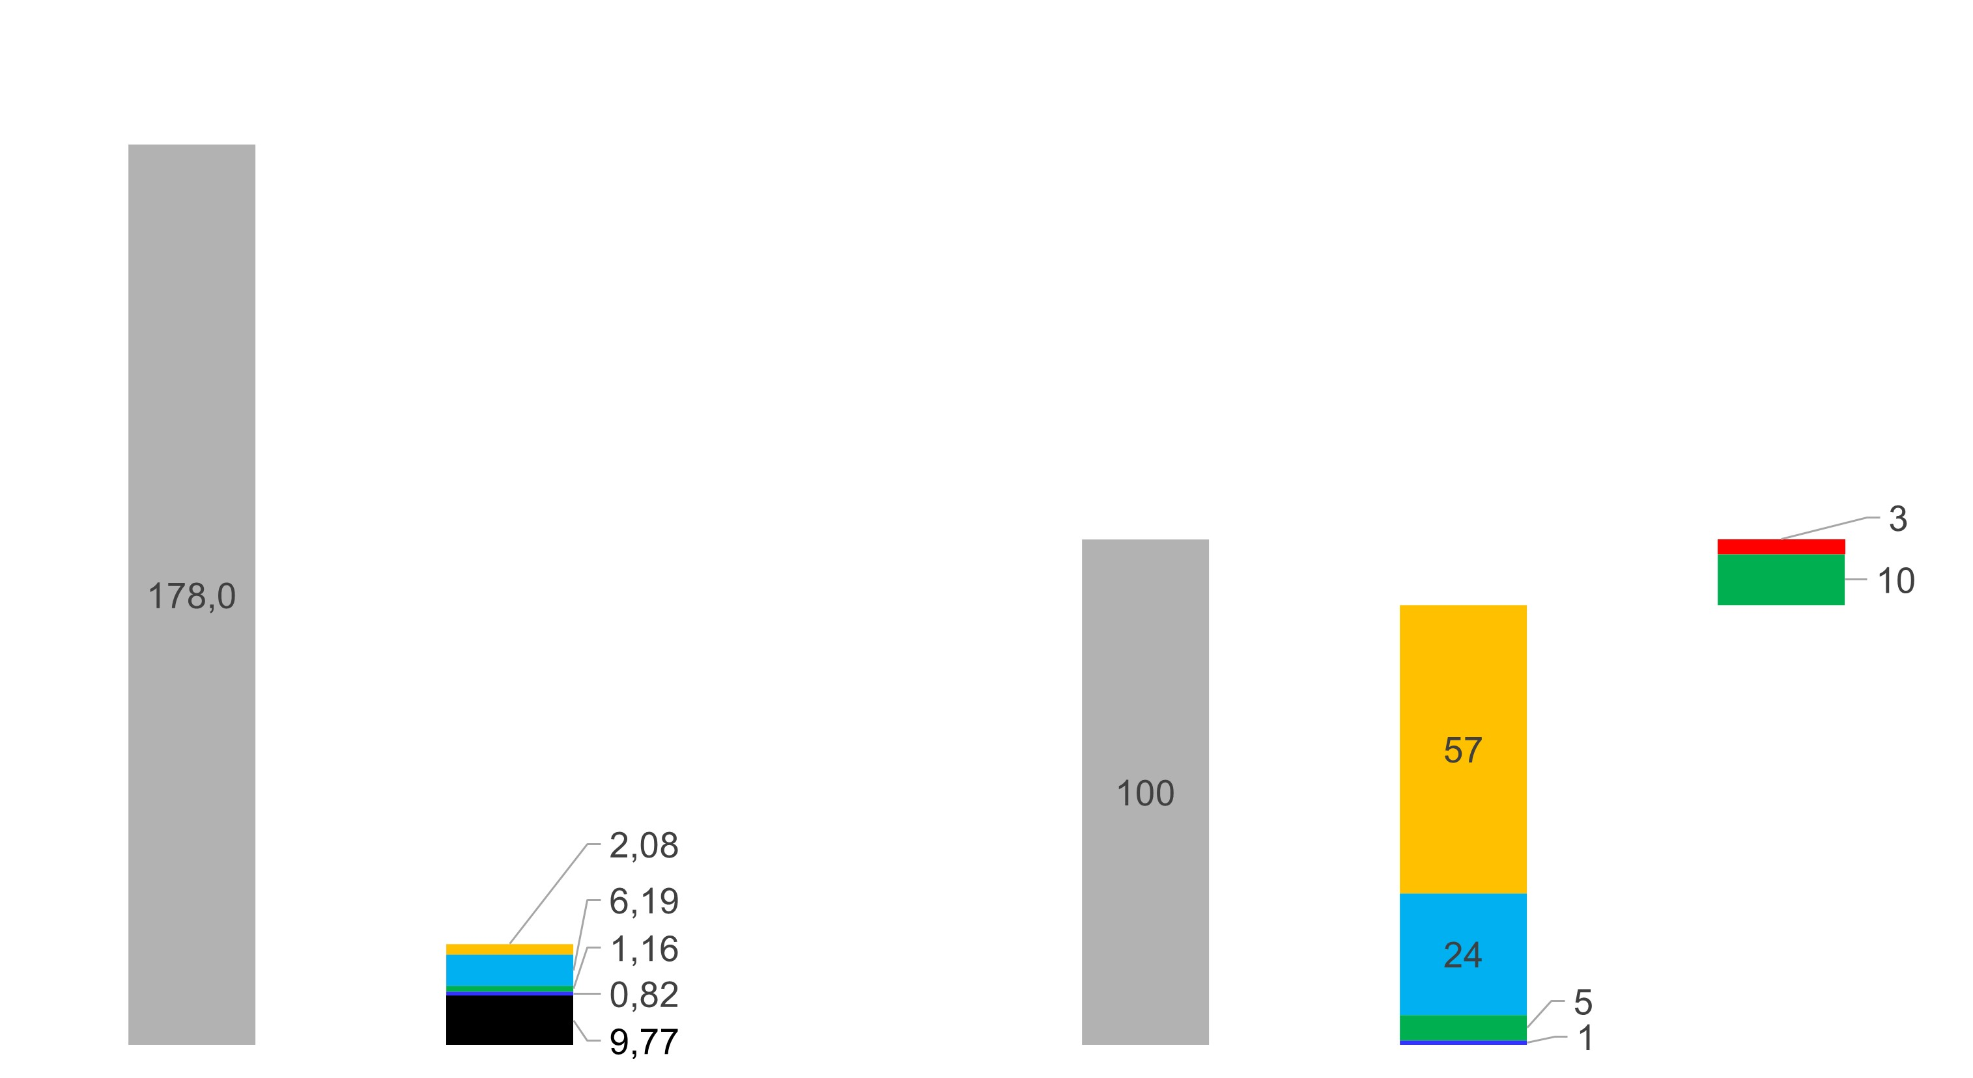
Entwicklung der Stromerzeugung in RLP
von 2018 bis 2040
2018
2040
Primär-
energie-
verbrauch
Strom-
erzeugung
Primär-
energie-
bedarf
Strom-
erzeugung
TWh
178
20,0
(11,2 %)
100
87
13
- 78 TWh
(- 44 %)
(87 %)
(13 %)
direkte
Wärme-
erzeugung
+ 67 TWh
(+ 335 %)
Solarthermie
Biomasse (Feststoffe)
PV
PV
Wind on-/offshore
Biomasse (Stromanteil)
Wind on-/offshore
Wasserkraft
Biomasse (Stromanteil)
fossil
Wasserkraft
Quelle: ISE e.V.
Strom wird mit mehr als 85% in 2040 der Hauptenergieträger in RLP sein !

Slide 9
Zubau an installierter Leistung in RLP 2022
für PV und Wind
MW
PV
Wind
Soll (MW/a) *):
Ist 2022 (MW):
500,0
335,3 (67,1%)
500,0
71,5 (14,3 %)
Quelle: ISE e.V., Solarbranche.de, Windbranche.de;
Zubau BNetzA-Marktstammdatenregister
*) Koalitionsvertrag 2021
Zubauzahlen verfehlen auch in RLP die Ziele des Koalitionsvertrages (2021) deutlich!
Hier ist dringender Handlungsbedarf erforderlich!

Slide 10
Jährlicher Zubau an installierter Leistung in der Südpfalz
Wind, Solar und Speicher
GER
SÜW
LD
MW
PV-FFA *) (ha):
385
532
69
*) anteilig von RLP (16.500 ha)
2019
2020
2021
2022
2019
2020
2021
2022
2019
2020
2021
2022
PV
Soll *) (MW/a):
11,7 (Ist: 74,7 %)
16,1 (40,4%)
2,1 (96,4%)
Wind
Soll *) (MW/a):
11.7 (Ist: 0%)
16,1 (0%)
2,1 (0%)
*) anteilig von RLP (500 MW/a) über Flächenverhältnis
Quelle: Energieagentur RLP
Auch in der Südpfalz ist der Zubau von EE bei weitem nicht ausreichend!
Auch hier ist dringender Handlungsbedarf erforderlich!

Slide 11
Ausbaupfad RLP
Transformation zu 100% Erneuerbare bis 2040 in RLP, zeitlicher Verlauf
TWh
Primärenergieverbrauch inkl. Verluste
und Einsparungen
Erneuerbare
40,5
Erneuerbare (Koalitionsvertrag RLP 2021)
PV: 500 MW/a, Wind: 500 MW/a
. . .
. .
2052
2148
Planwerte
Istwerte
Quelle: stat. LA RLP, ISE e.V.,
Woher kommt die fehlende Energie in 2040 (40,5%)?
Der Ausbaupfad des Koalitionsvertrages erreicht erst 2052 das versprochene Ziel!
Wenn wir so weitermachen wie bisher, dauert es bis 2148!

Slide 12
Das Energiewabensystem (1)
Prinzipien
Das Energiewabensystem erfüllt 3 Aufgaben:
1. Möglichst bilanzielle Autarkie der einzelnen Wabenzellen mit Speichern und Energie-Management-System. Möglichst inselfähig ausbauen!
2. Wabenzellen mit mehr EE-Potenzial als ihr Bedarf kompensieren Wabenzellen mit niedrigem EE-Potenzial.
3. Versorgungssicherheit durch dynamischen Ausgleich zwischen den Wabenzellen.
→ Kompensation der „Dunkelflauten“
Hierdurch wird ein optimales wirtschaftliches Energie-System mit möglichst kurzem Energietransport geschaffen.
Autarkie und Solidarität ergänzen sich zu einem idealen Energiesystem!

Slide 13
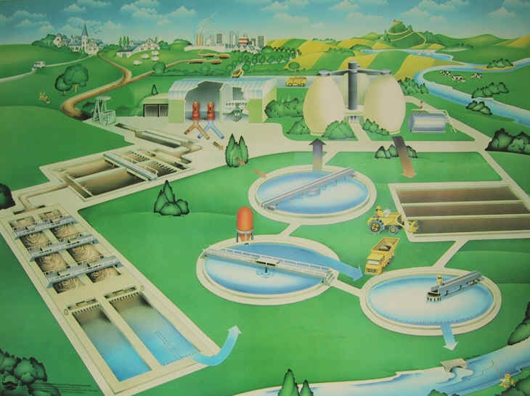
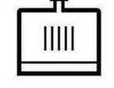
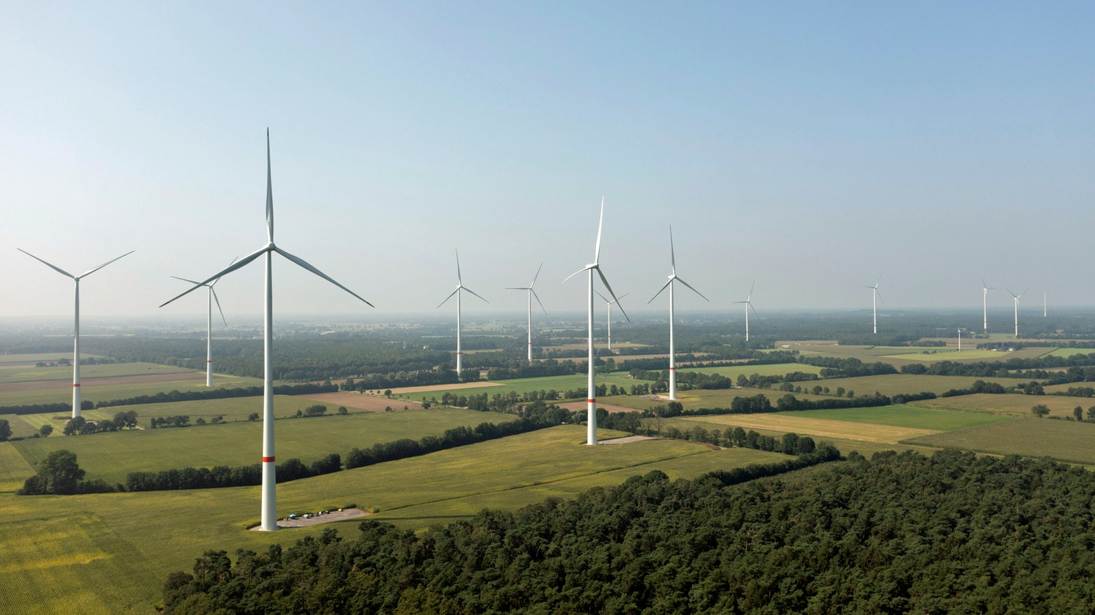
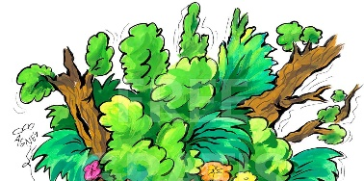
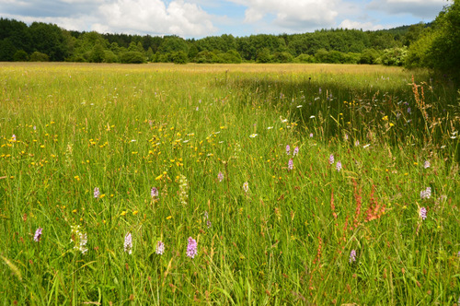
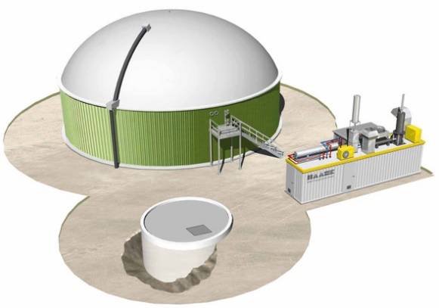
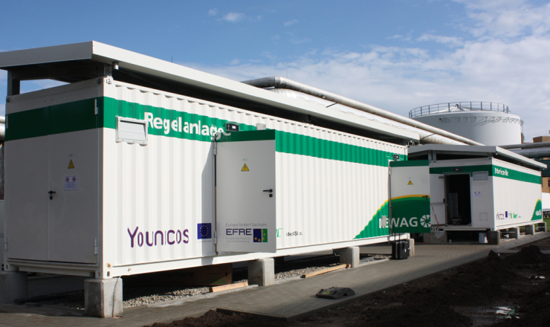
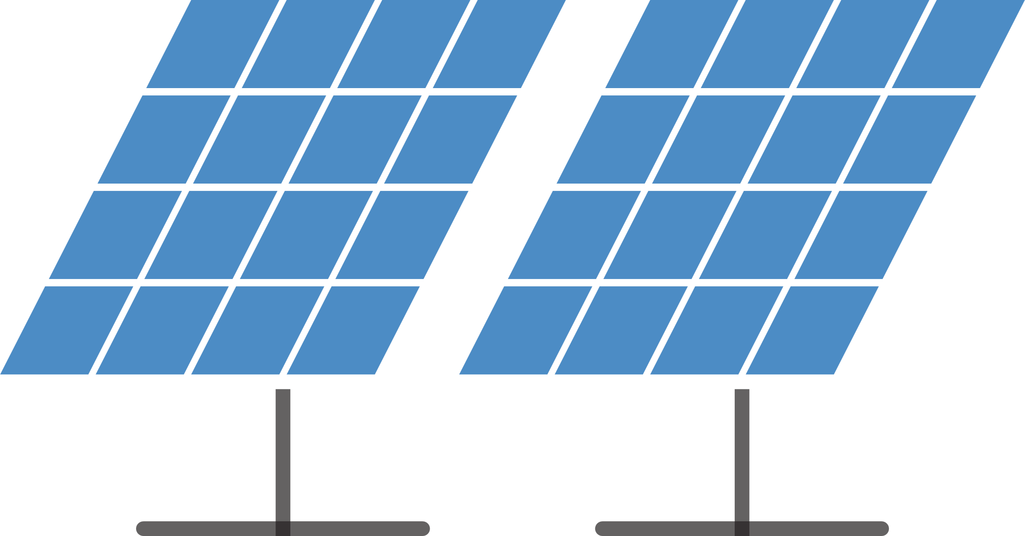
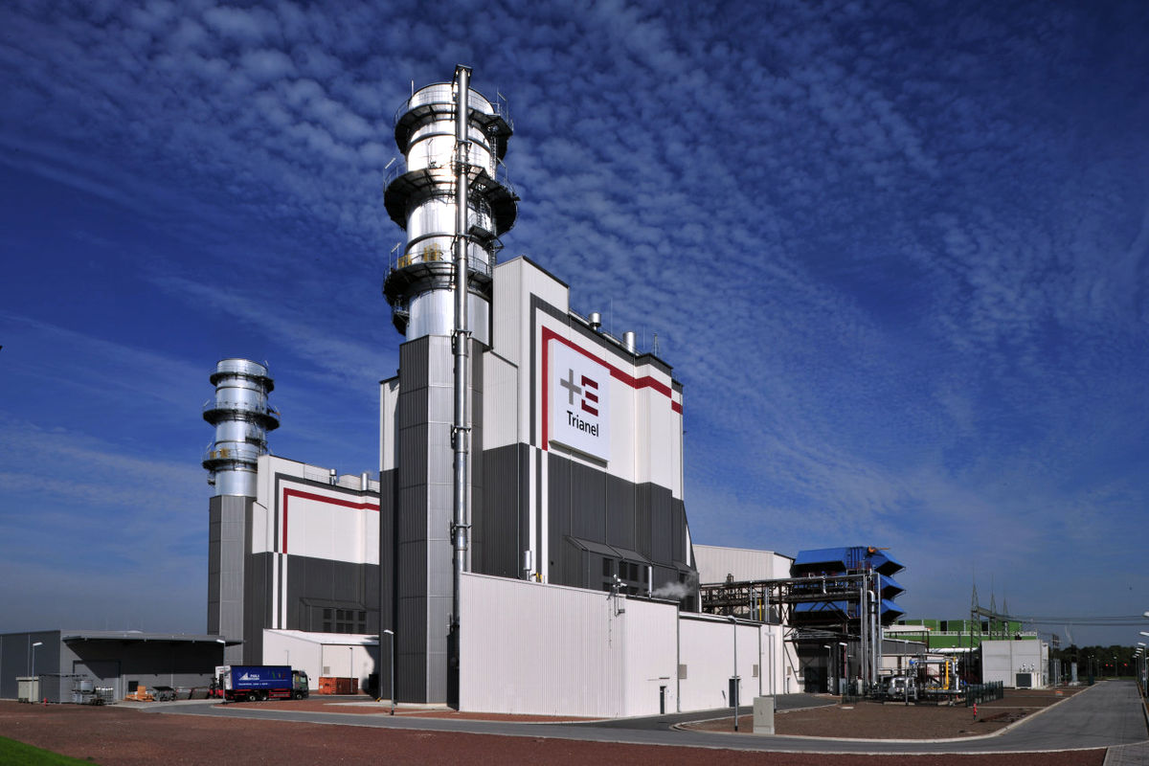
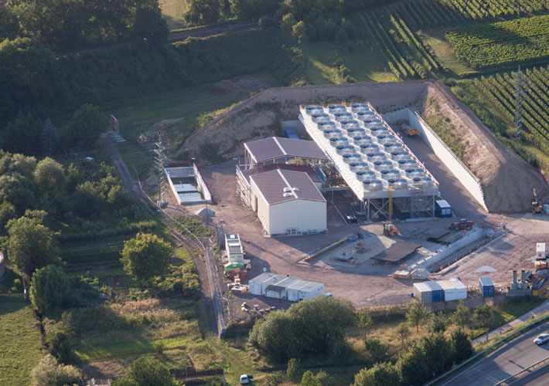

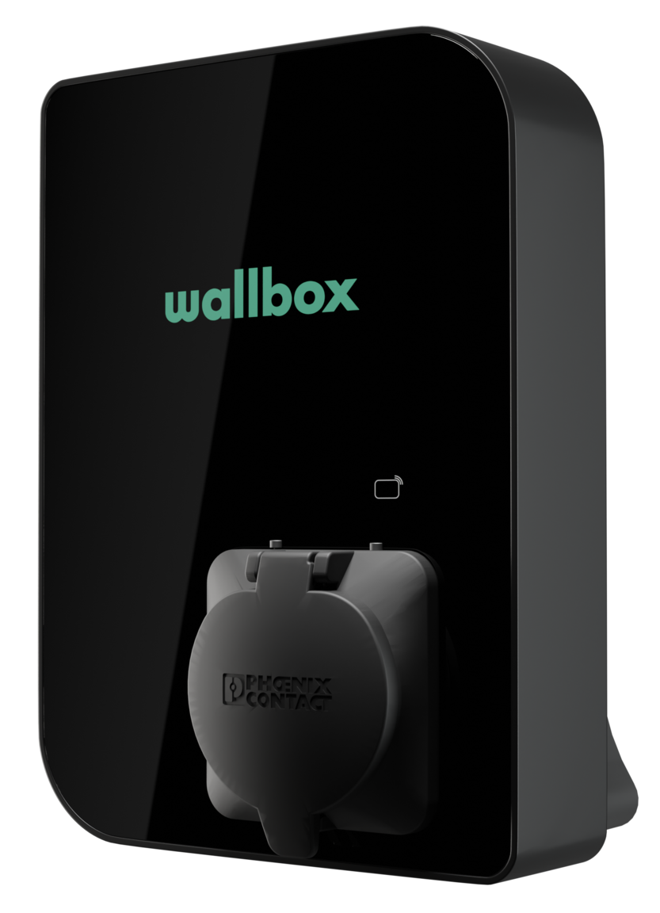
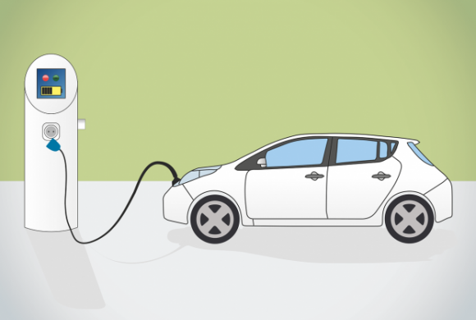


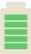
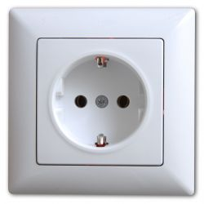

Das Energiewabensystem (2)
Baukasten für Gebietskörperschaften zur maximalen Autarkie
Dorf/Stadt/VG/LK
Quelle: ISE e.V.
O₂
Elektrolyseur
Überschussstrom
Kläranlage
Biotop-Inseln
H₂
Windpark
CH₄
Methan
Groß-Akku
Biogasanlage
(Bio-Abfälle)
CO₂
CH₄
Methanisierung
PV-FF-Anlage
Wohn-/öffentl.
Gebäude
„ProSumer“
Betriebe/Firmen
„ProSumer“
GuD/
Heizwerk
Geo-
thermiewerk
Gas-
netz
mit
Speicher
Strom-
netz
Wärmenetz
Sektorkopplung beim Erzeuger und Verbraucher garantieren maximale Autarkie!

Slide 14




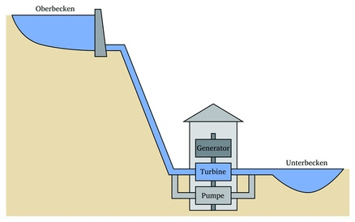


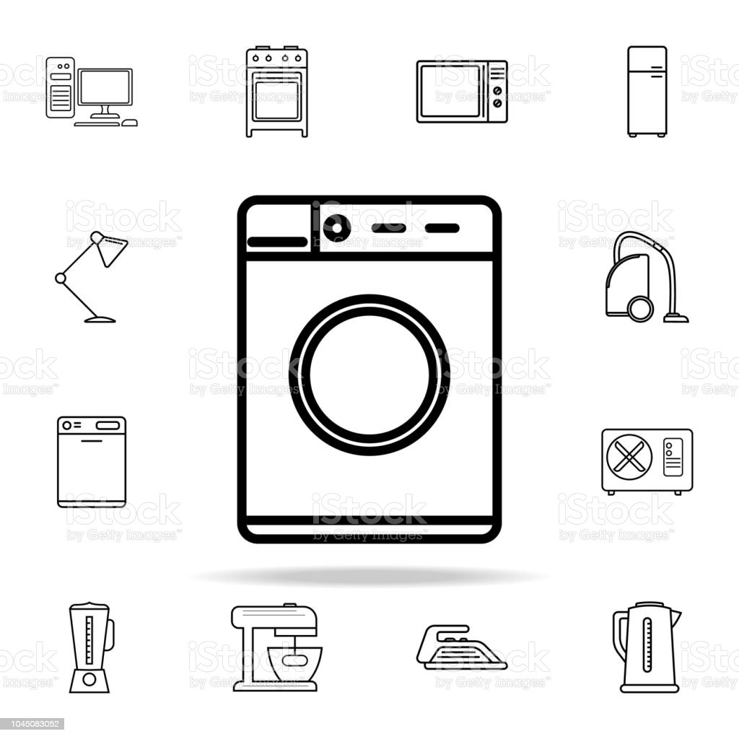
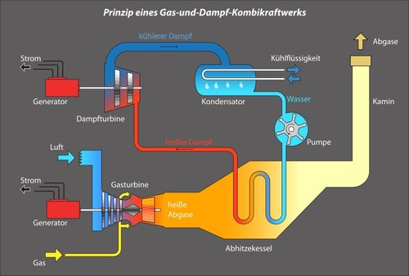
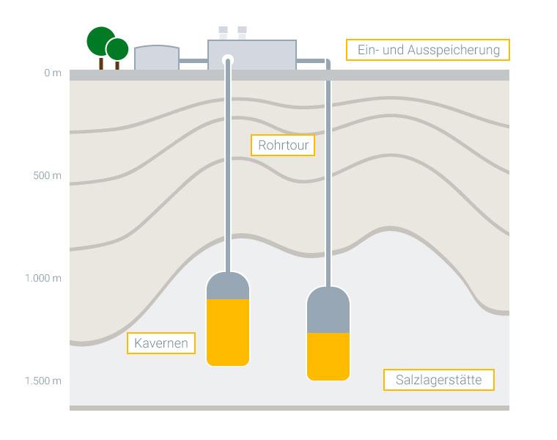


Netzstabilität bei der Energiewende
Das Energie-Management-System (EMS)
Netzbetreiber
Stromnetz
Datennetz
Energieversorger
Verbraucher
Versorger-
Manager
Energie-
Management-
System
„ProSumer“
Smartmeter
Gateway
Home-
Manager
Groß-Akku
PkW-Schwarm-
speicher (V2H/G)
PSP-KW
GuD-KW
Überschußstrom
Stromnetz
Gasnetz
Datennetz
WPPE mit
Wasser-/Pufferspeicher
schaltbare
Verbraucher
Gasspeicher
Biogasanlage
Elektrolyseur
Quelle: ISE e.V.
Funktionen und Nahtstellen des EMS müssen dringend EU-weit normiert werden!

Slide 15
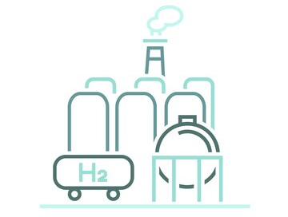




Stromnetze
Netzentwicklung in D
In 2040 wird Strom mit mehr als 80% der Primärenergie der Hauptenergieträger in D sein.
Die zu übertragende Energie wird sich von ca. 500 TWh (2017) auf ca. 1.600 TWh (2040) mehr als verdreifachen (in RLP vervierfachen)! Dies bedeutet auch Auswirkungen auf die Stromnetze!
Spannungsebenen
Energie muss alternativ bzw. zusätzlich zum
Bestand transportiert werden:
- Erzeugerseite:
↓ zentrale Kohle- und Kernkraftwerke
↑dezentrale Windkraftanlagen, PV (Dächer,
Parkplätze, Freiflächenanlagen etc.).
- Verbraucherseite: ↑ Wärmepumpen und E-Autos
800 kV DC
Zukunft: EU-weites Overlay-Netzwerk (HGÜ)
GuD-/W-/PSP-KW
E: ca. 10%
380 kV AC
Übertragungs-Netz
> 100.000 km
E: ca. 20%
Auf allen Spannungsebenen ist zu überprüfen, ob die vorhandene Überragungsleistung (Leiterquerschnitte und Trafogröße) ausreicht.
Bei Bedarf müssen die Netze rechtzeitig ertüchtigt bzw. ausgebaut werden!
→ Netzentwicklungsplan, Klima
- neutralitätsnetz (VDE, FNN-Roadmap)
110 kV AC
Verteiler-Netz
> 1,7 Mio km
20 kV AC
Verteiler-Netz
E: ca. 70%
ProSumer
400 V AC
Orts-Netz
möglichst inselfähig ausbauen
Quelle: VDE FNN, ISE e.V.
Der Netzentwicklungsplan muss bei den Netzbetreibern im Fokus stehen!

Slide 16
Fazit
Energieeinsparung, EE-Ausbau und Versorgungssicherheit sind die 3 wichtigsten Aufgaben der Energiewende.
Der EE-Mix benötigt alle Potenziale, um die Energiewende sicherzustellen,
Die PV-Freiflächenanlagen sind eine wichtige Komponente um genügend preisgünstigen Strom für unseren Energiebedarf zu sichern!
Mit der Geschwindigkeit des bisherigen Ausbaus bei den Erneuerbaren werden wir Klimaneutralität erst im Jahre 2148 erreichen!
Hier ist dringender Handlungsbedarf notwendig!
Das Energiewabensystem ermöglicht Autarkie, Inselfähigkeit und Solidarität im Netzverbund.
Die Leistungsfähigkeit der Stromnetze auf allen Spannungsebenen sind dringend zu überprüfen und ggf. auszubauen.

Slide 17
ISE e.V.-Konzept-Team
Wolfgang Thiel (Projektleiter)
Wolfgang Fedderken
Prof. Dr. Karl Keilen
Dr. Gerhard Lausterer
Michael Linder
Volker Wander

Slide 18

!100% !
Vielen Dank für Ihre Aufmerksamkeit
2040
Wolfgang Thiel, Vorsitzender
Initiative Südpfalz-Energie (ISE e.V.)
www.i-suedpfalz-energie.de/
Tel.: +49 172 7419812
eMail: wolfgang@thiel-wt.de

Slide 19
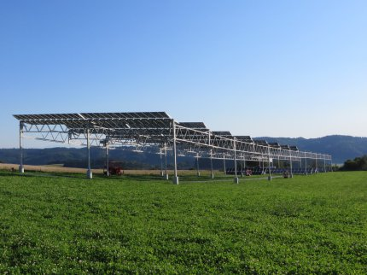
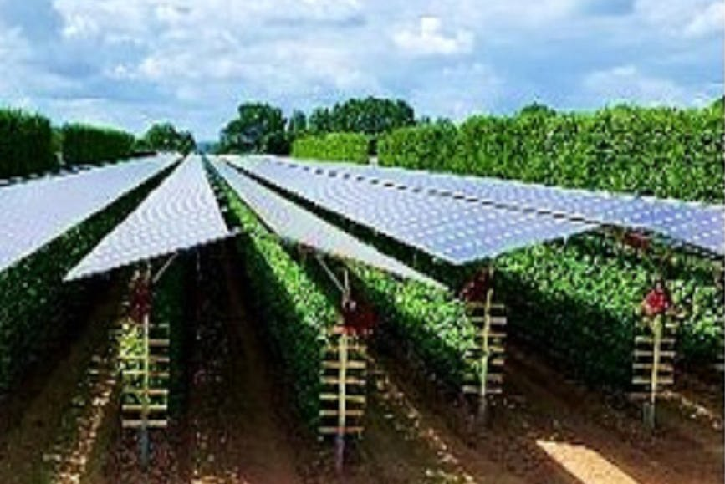
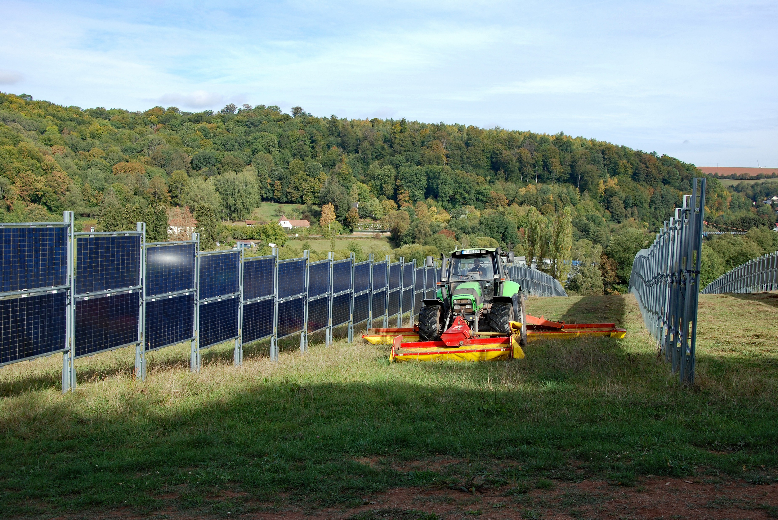
AGRI-PV-Anlagen
im Acker- und Gemüsebaubau
im Obst- und Weinbau
auf Wiesen
Landwirtschaftliche Nutzung und Stromproduktion können gleichzeitig betrieben werden.
13)
Landwirtschaftliche Produkte werden an heißen Tagen geschützt.
Die finanzrechtlichen und gewerberechtlichen Behinderungen für die gleichzeitige Nutzung von Landwirtschaft und Energieerzeugung (Unternehmer) müssen beseitigt werden.
AGRI-PV sollte so gefördert werden, dass die Mehrkosten durch die Trägersysteme gegenüber den günstigeren Freiflächenanlagen kompensiert werden.
Quelle: x) Quellenliste
Landwirt + Energiewirt = Ökowirt: Ein neues Geschäftsmodell für die Landwirtschaft!

Slide 20
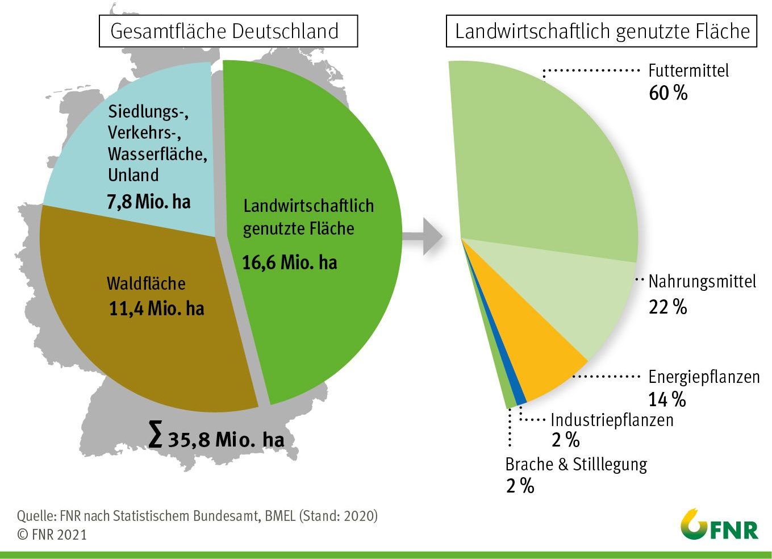
Energieerzeugung auf landwirtschaftlichen Flächen (2)
Flächennutzung in D
14% der landwirtschaftlich genutzten Fläche in D sind Energiepflanzen!

Slide 21
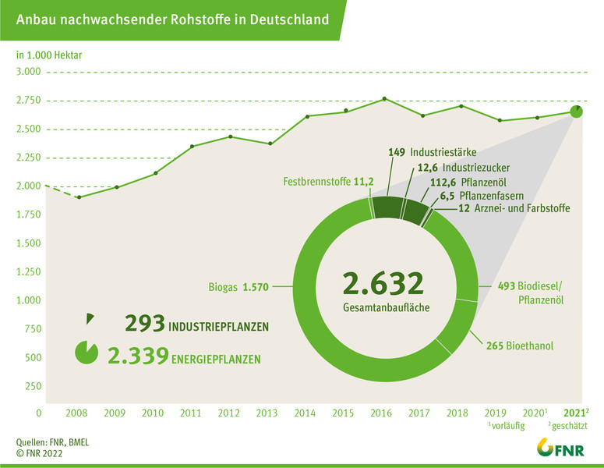
Energieerzeugung auf landwirtschaftlichen Flächen (3)
Anbau nachwachsender Rohstoffe in Deutschland
Energiepflanzen dominieren die nachwachsenden Rohstoffe!

Slide 22
Energieerzeugung auf landwirtschaftlichen Flächen (4)
Flächenpotenziale in D
Flächen in D *) | Fläche (ha) | Anteil vonLandesfläche (%)
Landesfläche | 35.758.800
landwirtschaftl. Nutzfläche | 16.600.000 | 46,42
Ackerland | 11.700.000 | 32,72
benötigte PV-Freifläche **) | 235.980 | 0,66
landwirtschaftl. Nutzfläche |  | Anteil von lw. Nutzfläche (%)
benötigte PV-Freifläche **) | 235.980 | 1,42
Ackerland |  | Anteil von Ackerland (%)
Biodiesel/Pflanzenöl | 493.000 | 4,21
Bioethanöl | 265.000 | 2,26
Biogas | 1.570.000 | 13,42
Brachfläche nach EU-Richtline GAP 2023 | 468.000 | 4,00
benötigte PV-Freifläche **) | 235.980 | 2,02
*) stat. Bundesamt
**) siehe Kapitel „EE-Ausbaupfad für D“
Quelle: siehe Seite 14 und 15
Die möglichen Flächenpotenziale reichen sehr gut aus für PV-Freiflächenanlagen!

Slide 23
Energieerzeugung auf landwirtschaftlichen Flächen (5)
Flächenpotenziale in RLP
Flächen in RLP *) | Fläche (ha) | Anteil von Landesfläche (%)
Landesfläche | 1.985.800
landwirtschaftl. Nutzfläche | 700.000 | 35,25
Ackerland | 350.000 | 17,63
benötigte PV-Freifläche **) | 16.500 | 0,83
Wenn man die benötigte PV-Freifläche von 16.500 ha für RLP auf alle Gemeinden von RLP (2305) aufteilt ergibt sich ein Mittelwert von ca. 7,2 ha pro Gemeinde.
Ein praktischer Ansatz ist, dass
2,36 % der landwirtschaftlich genutzten Fläche einer Gemeinde für PV-Freiflächenanlagen angestrebt werden sollte.
landwirtschaftl. Nutzfläche |  | Anteil von lw. Nutzfläche (%)
benötigte PV-Freifläche **) | 16.500 | 2,36
Ackerland |  | Anteil von Ackerland (%)
genutzte Flächen für Mais (Biogas) 13) | 35.000 | 10,00
genutze Flächen für Raps (Biodiesel) 14) | 45.000 | 12,86
Brachfläche nach EU-Richtline GAP 2023 | 14.000 | 4,00
benötigte PV-Freifläche **) | 16.500 | 4,71
*) stat. Landesamt RLP
**) siehe Kapitel „EE-Ausbaupfad für RLP“
Quelle: x) Quellenliste
Auch in RLP reichen die möglichen Flächenpotenziale sehr gut aus für PV-Freiflächenanlagen!

Slide 24
Energieerzeugung auf landwirtschaftlichen Flächen (6)
Flächenerträge
 | Jahresenergie-ertrag | Jahresmenge | spez. Preis |  | Jahresertrag (Umsatz) | Jahres-Pachtpreis | Jahres-Gemeinde-vergütung
 | (MWh/ha) | (t/ha) | Wert | Einheit | (€/ha) | (€/ha) | (€/ha)
Raps | 13,9 | 3,5 | 1.000 | €/t | 3.500 | 248
Mais | 22,5 | 60 | 0,15 | €/kWh | 3.375 | 248
PV-Freifläche | 1.000 |  | 0,05 | €/kWh | 50.000 | 2.000 | 2.000
15)
17)
18)
19)
16)
16)
16)
*)
Quelle: x) Quellenliste, ISE e.V.
*) Gemeindevergütung (0,2 ct/kWh)
Der Jahresenergieertrag bei PV ist um den Faktor 44 höher als bei Biogas aus Mais
Eigentümer erhalten bei der PV-Pacht mehr als das 8-fache ggü. der Maisacker-Pacht
Pächter könnten die abgegebenen Flächen für PV-Freiflächen als Brache für ihren Betrieb angerechnet bekommen
Auch die Gemeinden profitieren mit 2.000 €/ha und Jahr
Mit einer Bürgerenergiegenossenschaft oder einer Gemeindeenergiegesellschaft könnten die Bürger*innen der Gemeinde einen günstigen Stromtarif erhalten
Alle Beteiligten profitieren von der PV-Freiflächenanlage in der Gemeinde!

